Slide 1
AFWEER/IMMUNITEIT Thema 29 Par. 29.1

Slide 2
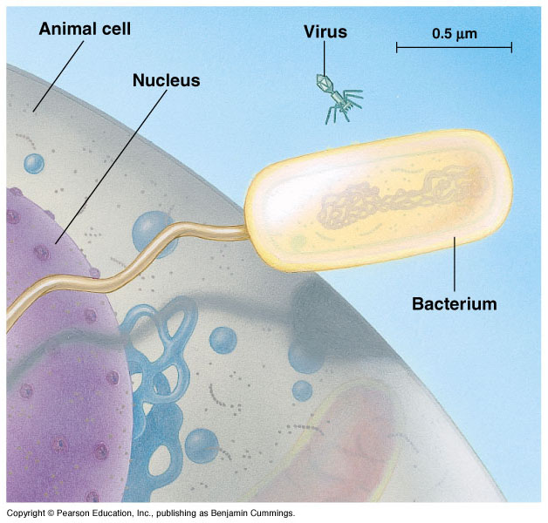
Waartegen moeten we ons beschermen?
Bacteriën

Slide 3
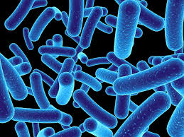
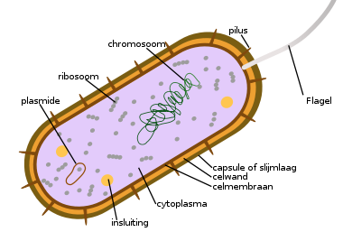
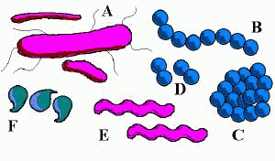
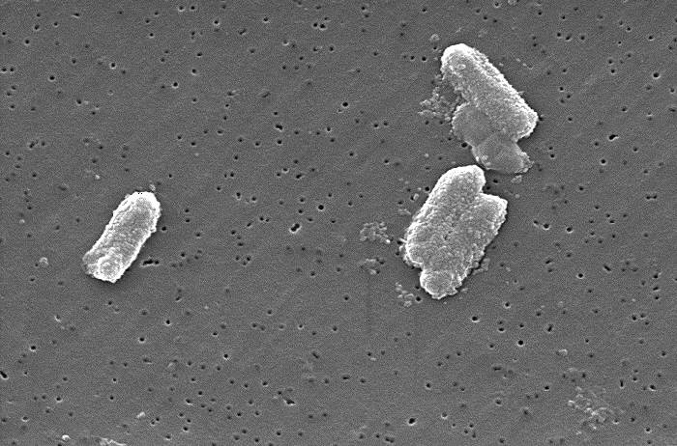
Bacteriën: eencelligen zonder kern Veel soorten zijn onschuldig of zelfs nuttig (in darmen) Enkele soorten zijn parasieten Miljarden aanwezig op huid en in de darmen

Slide 4
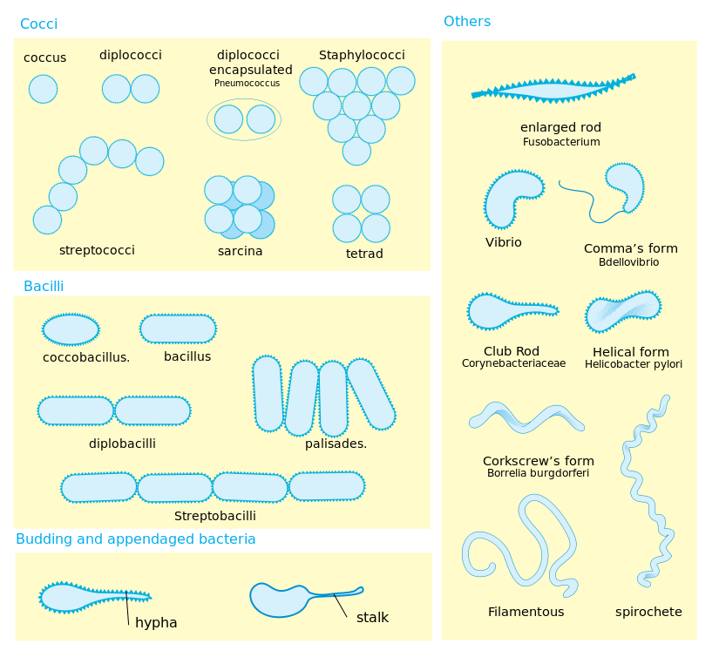
SOORTEN BACTERIËN

Slide 5
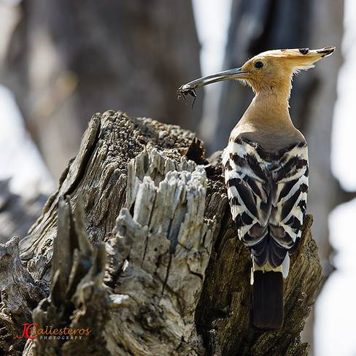
Symbiose: bacteriën en Hop
De vrouwtjeshop beschermt haar eieren met een afscheiding vol bacteriën die het embryo beschermen en helpen om de eieren succesvol te laten uitkomen, meldt Journal of Animal Ecology. Ziekteverwekkende bacteriën komen juist meer voor in eieren die niet beschermd waren met de substantie. © JC Ballesteros

Slide 6
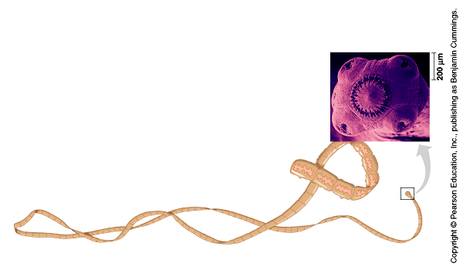
Waartegen moeten we ons beschermen?
2) Parasieten
Lintworm krijgen we van rauw (varkens)vlees dat we eten
In sommige religies is varkensvlees daarom verboden

Slide 7
Bacterieziekten
Op je huid 8 miljoen bacteriën per cm²
180 verschillende soorten op je huid: goede en slechte soorten
Sommigen werken zelfs mee aan de bescherming van je huid tegen andere bacteriën
Zij scheiden bepaalde stoffen af waar de andere bacteriën niet tegen kunnen
Te veel wassen met ontsmettende zeep?: werkt dus averechts
Natuurlijke afweer wordt dan verzwakt
Bacterieziekten: keelontsteking, longontsteking, tyfus, cholera, salmonellabacteriën (leven op vlees, als dat niet goed verhit is? Oeps
Je wordt dan ernstig ziek

Slide 8
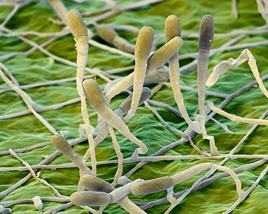
Waartegen moeten we ons beschermen?
3) Schimmels

Slide 9
Waartegen moeten we ons beschermen?
3) Schimmels
Schimmel van de slijmvliezen (Candida Albicans)
Spruw (bij babies in de mond)
Witte vloed (vagina infectie)
Schimmels aan de huid (dermatofyten)
Voetschimmels
Zwemmersexczeem
Schurft / Baardschurft

Slide 10
Voorbeelden van ziekten door Virussen
AIDS
Griep en verkoudheid
Rode Hond
Bof
Mazelen
Polio (in hersencellen - verlammingen)
SARS (Severe Acute Respiratory Syndrome)
Pokken
Virussen dringen andere cellen binnen.
Gastheercellen: kunnen zichzelf niet vermenigvuldigen
Hun DNA OF RNA dwingt jouw cellen dit virus te
kopieëren. Daarna verspreiding in jouw lichaam etc.

Slide 11
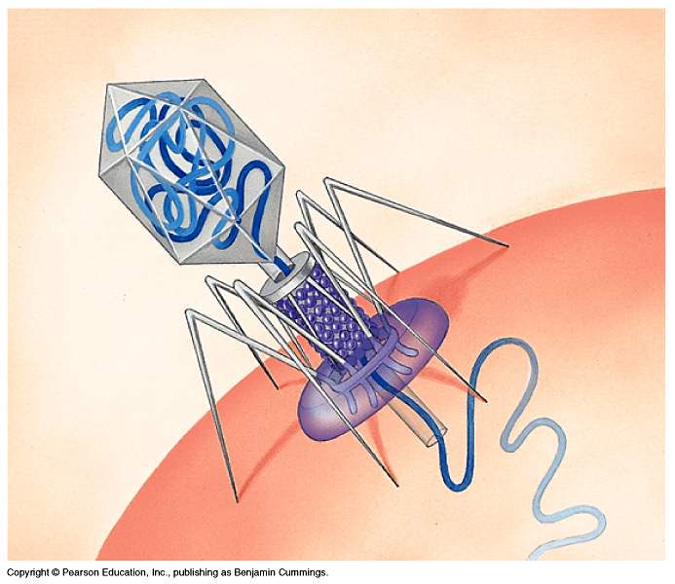
Waartegen moeten we ons beschermen?
4) Virussen

Slide 12
Par. 29.2 Bescherming aan de buitenkant: De huid

